Slide 1
108學年度南榮國中實驗教育計畫教育審議委員會初審會議
中華民國108年5月20日

Slide 2
在簡報之前(一)
只想告訴你們，所看到的不只是簡報，是一群過去、現在和未來擁有熱情的人…。
學生改變了；教師也改變了，課程與教學都改變了！
因為有熱情和信念，大家才願意走下去-實驗教育課程發展動力。
最珍貴的學校資產！
想想…「實驗教育」可以做什麼?

Slide 3
在簡報之前(二)
計畫主持人
德國實驗教育參訪：混齡教學、華德福教育、生態學校(2016.10)。
學校型態實驗教育分享會(2018.06.08)
高雄市立獅甲國中綜合活動領域實驗教育課程共備工作坊(2018.06.09)
宜蘭內城國中小實驗教育參訪(2018.06.19)
實驗教育系列工作坊-「原來公立學校可以這樣」-臺北市和平實驗小學(108.04.20)
實驗教育系列工作坊-「原來公立學校可以這樣」-臺中市博屋瑪小學(108.04.28)

Slide 4
簡報大綱
1
實驗教育：實驗理念、學生圖像、課程架構、課程主軸
計畫特色：課程型塑、做中學、教師增能、三合一課程架構
2
教師專業增能、課程試辦
3
課程架構、課程規劃、多元評量
學生入學、家長參育方式、招生人數、實驗期程
行政運作、組織型態、設備設施、實驗規範

Slide 5
生涯自主，活出亮點
多元適性
進路發展
成就未來
實驗理念
學生圖像
課程架構
課程主軸
多元展能
素養深化
自然森活
協同合作
人際經營
知識
技能
態度
價值
批判創新
問題解決
生態導覽
溝通表達
生態概述
急救教育
野外求生
物種辨識
康健生活
食品
餐旅
智慧生活
數位
商管
藝饗生活
家政
設計

Slide 6



計畫特色(一)
學生特質
在地特色
未來生活
實驗教育課程發展緣起
成就表現進路選擇學生想望
社區資源家長期望學校特色
趨勢發展
城市願景
未來發展

Slide 7
電機電子群
食品群
外語群
家政群
商管群
餐旅群
設計群
計畫特色(二)
智慧
生活
藝饗
生活
康健
生活
未來
生活
在地
特色
學生
特質
生涯自主
活出亮點

Slide 8
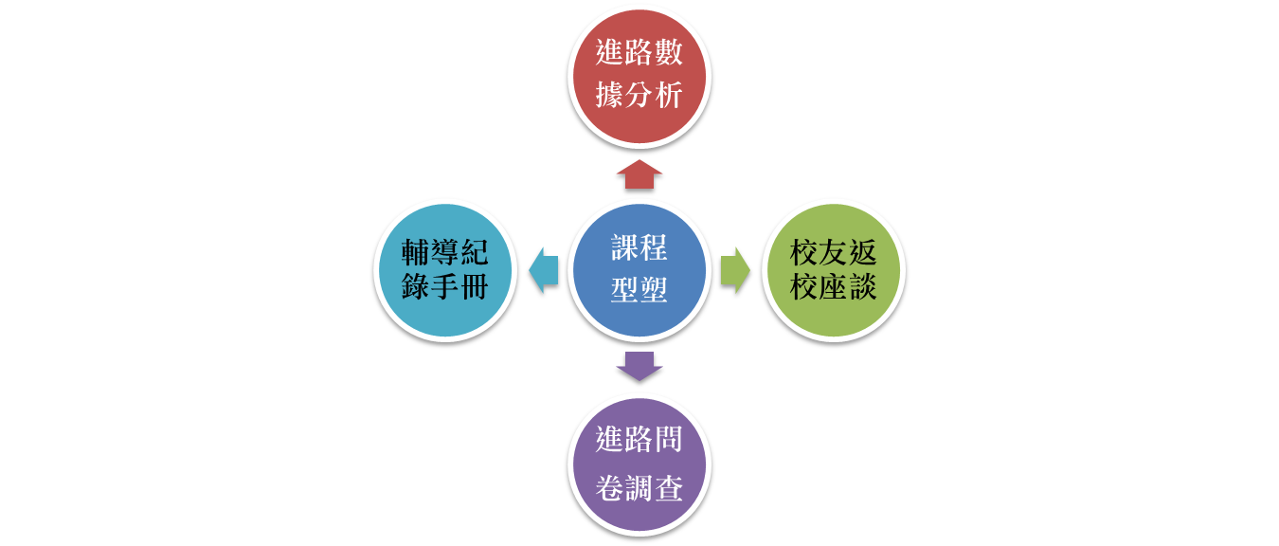
理念
體現
共識
凝聚
法源
依據
課程解構重建
學生能動性
教學資源挹注
教師專業發展
計畫特色(三)
學科與學生

Slide 9
計畫特色(四)
學習
全人
教育
實踐
力行
基本
能力
核心
素養
生活
結合

Slide 10
計畫特色(五)-教師專業增能
校本教師研習
課程推動小組
課程工作坊
高中職教育策略聯盟
家長社區校友協做

Slide 11
計畫特色(六)-做中學、動手做
智慧教育
實驗教
育課程
做中學
動手作
真實
學習
創客
教育
生科
課程
縣市層級
學校層級
教室層級

Slide 12
計畫特色(七)-做中學、動手做
動手
實作
知行
能動性展現
溝通與表達
行知
解決問題能力

Slide 13
計畫特色(八)-教師專業增能
觀議備課
工作坊
107-01學期
課程試辦
107-02學期
課程試辦
最在地
化資產
課程推動
委員會
多元進路
實驗課程

Slide 14
計畫特色(九)-課程試辦
107-01學期七年級
自我認識
與探索
職群ID卡
大挑戰
性向與成
長測驗
食品群
群科認識
與體驗
農業群
家政群

Slide 15
計畫特色(十)-課程試辦
107學期
八年級
自我認識
與探索
職群ID卡
大挑戰
性向與成
長測驗
商經群
群科認識
與體驗
機械群

Slide 16
計畫特色(十一)：整體課程三大主軸
素養導向
轉化發展
部定課程
願景型塑
在地特色
校訂課程
生涯自主
活出亮點
實驗課程

Slide 17
課程內容
1
2
溝通表達與領導-簡報製作、口條魔術師、大將之風-明日之星
3
學習如何學習？認識自我、學習風格、學習策略、閱讀理解
學習如何學習？圖像式知識-心智圖、跨域心智圖創意競賽
溝通表達與領導-闖關遊戲說明、進路發展分享、啟承轉合
跨域專題製作-群科認識與體驗、人工智慧 AIoT課程
跨域主題探究-星空音樂會、Home Stay、自助旅行、電商實務

Slide 18

課程內容(二)體現學生進路選擇與相應發展
4
職業達人分享-校友、社區特色職業分享與訪談
家長職業訪談-家長職業達人、校務發展顧問分享與訪談
5
生涯輔導紀錄-成長故事、特殊表現、生涯統整、發展規劃
成長與蛻變-班級音樂會、仲夏之夜-星空音樂會
6
生涯試探課程規劃-寒暑假試探課程、課程說明
生涯試探課程成果展-生涯輔導紀錄、生涯諮詢、親師生對話
家長日-明明白白我的心、志願選填
未來發展趨勢-新興產業趨勢聚焦、戰略金融王桌遊
多元進路課程成果展-成長蛻變、適性發展、升學生涯、成就孩子

Slide 19




課程內容(三)
模型製作
職業訪談
跨域專題製作
群科差異分析
表演藝術
小論文
撰寫

Slide 20
課程內容(四)精準表達力
場合
公開報告
目的
同學
對象
溝通表達
工具
簡報
競賽
輔助工具
老師
評審
傳達說服

Slide 21
課程內容(五)高效簡報力
場合
公開報告
目的
老師/評審
對象
溝通表達
工具
簡報
競賽
輔助工具
同學
傳達/說服

Slide 22
溝通表達能力
解決問題能力
跨域整合能力
生活運用能力
挫折容忍能力
終身學習能力
學科知識能力
彈性課程
實驗課程
領域課程

Slide 23
多元進路試探課程
智慧生活
藝饗生活
康健生活
完美品味
圖文並茂
商品服務
管理經營
藝術創作
美麗人生
食食在在
品味生活
廣設科
室設科
商經科
電商科
家政科
服設科
食品科
烘焙科
深耕餐飲
旅遊專業
水食科
電子科
資訊科
航電科
多媒體科
資處科
美容科
餐管科
觀光科
數位學習
智慧展能
語言連結
開啟世界
英文科
日文科

Slide 24
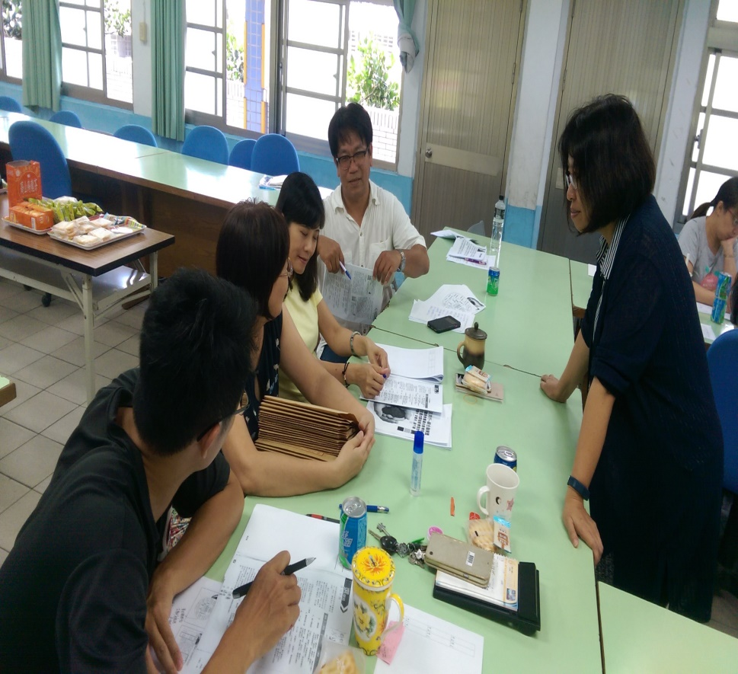
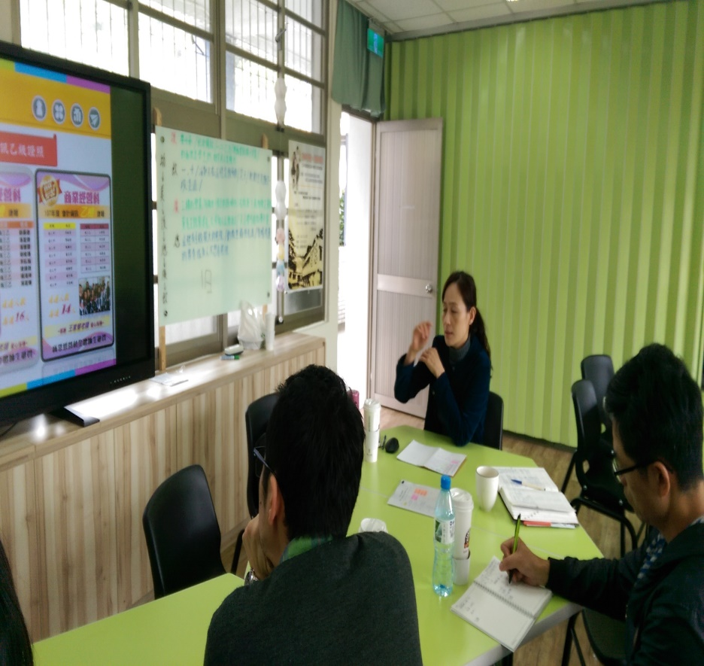
沒有早知道，但早已做到-教師專業發展

Slide 25
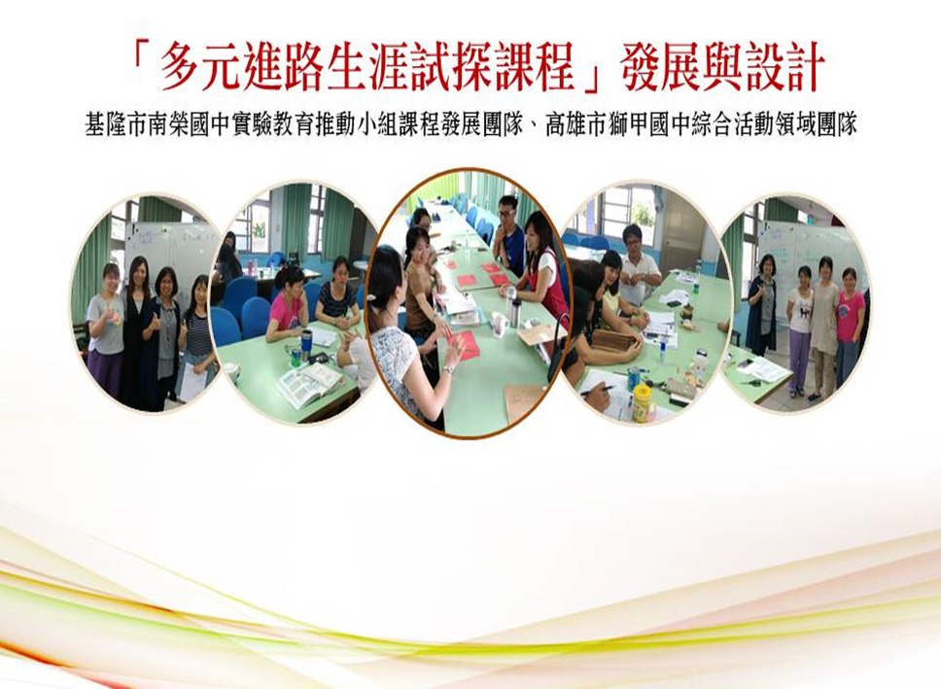
沒有早知道，但早已做到-教師專業發展

Slide 26
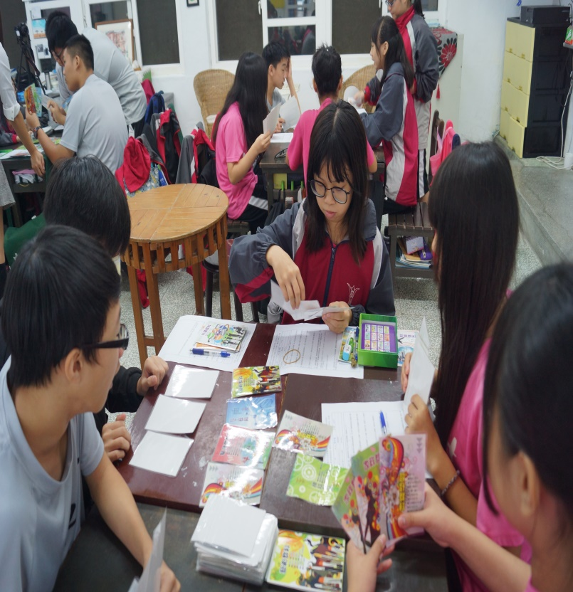
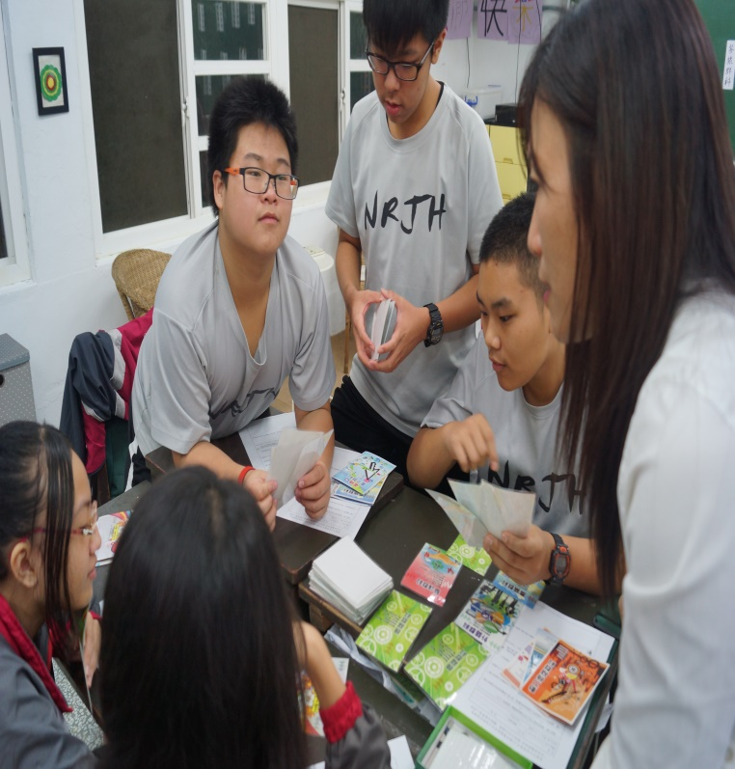
課程試辦

Slide 27
三大課程統整-學科基本能力
領域課程
彈性課程
實驗課程

Slide 28
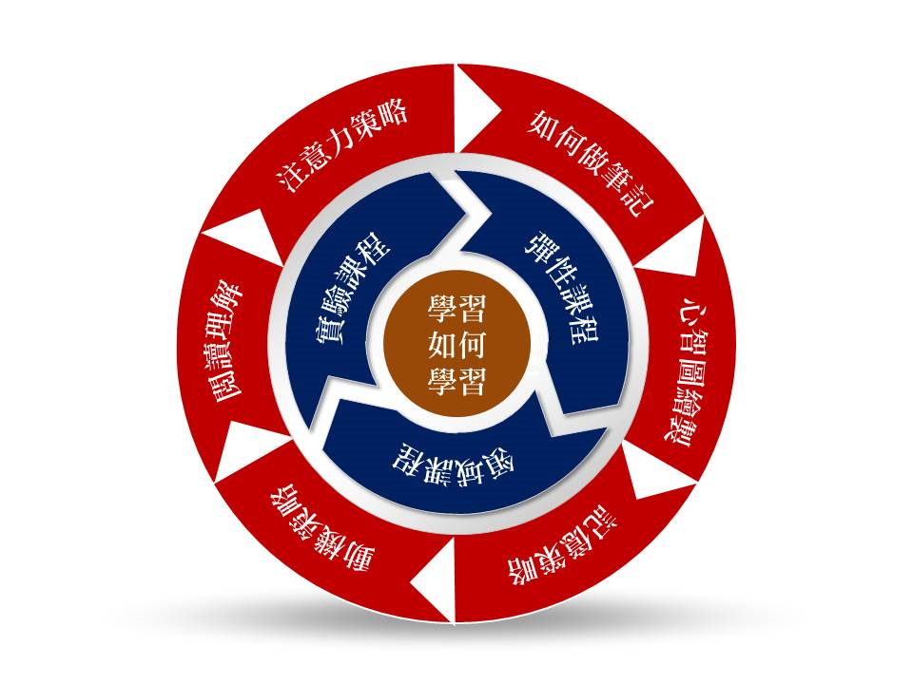

Slide 29
部定課程-學習領域素養導向課程
科技
領域
語文
領域
社會
領域
數學
領域
自然
領域
健體
領域
綜合
領域
藝術
領域

Slide 30
校訂課程-「自然『森』活」
自然森活
校訂課程
生態導覽課程
紅淡山生態概述
急救
教育
野生動植物辨識
野外
求生
溝通表達與領導

Slide 31
學科知識學力
溝通表達能力
解決問題能力
跨域整合能力
挫折容忍能力
生活運用能力
終身學
習能力力
領域
課程
彈性課程
實驗課程

Slide 32
肆、課程與教學規劃
-課程架構
多元進路試探課程
自我認識
與探索一
外語群科
認識體驗
科系簡介
課程總覽
商業經營
群科認識
設計群科
認識體驗
溝通表達
簡報製作
群科ID卡
挑戰桌遊
學科如
何學習
群科ID卡
挑戰桌遊
生涯探索
成果展示
自我認識
與探索三
群科ID卡
挑戰桌遊
群科ID卡
挑戰桌遊
生涯試探
成果展示
自我認識
與探索五
群科ID卡
挑戰桌遊
智慧生活
康健生活
生涯試探
成果展示
自我認識
與探索四
生涯試探
成果展示
生涯進路Easy Go
改變卡-祝福與感恩
群科認識
體驗學習
職業達人
現身分享
群科專題
製作展示
寒假生涯試探課程規劃
畢業進路
特色發展
群科體驗
動手實做
群科專題
製作發表
生涯輔導
資料紀錄
暑假生涯試探課程規劃
電機電子
群科認識
課程特色
升學進路
跨科跨域
專題製作
生涯輔導
資料紀錄
寒假生涯試探課程規劃
餐旅群科
認識體驗
課程特色
進路發展
跨科跨域
專題製作
達人分享
資料紀錄
暑假生涯試探課程規劃
家政群科
體驗學習
課程特色
進路發展
跨科跨域
專題製作
達人分享
資料紀錄
寒假生涯試探課程規劃
食物群科
認識體驗
升學博覽
闖關規劃
成長與蛻
變家長日
多元進路
課程展示
珍重再見
鵬程萬里
自我認識
與探索二
生涯試探
成果展示
生涯輔導
資料紀錄
藝饗生活
小改變帶
來大成功

Slide 33
課程規劃
1
綜合活動領域
2
藝術領域
3
資訊領域

Slide 34
多元評量
1
學習領域素養導向課程
總結性評量、實際操作、檔案評量、體驗學習、專題製作
2
自然『森』活」彈性學習課程
專題製作、個案研究、實際操作、檔案評量、體驗學習
3
多元進路試探課程
探索小論文、群科簡報、差異性分析、專題製作、達人訪談

Slide 35
108學年預計招收學生人數

Slide 36
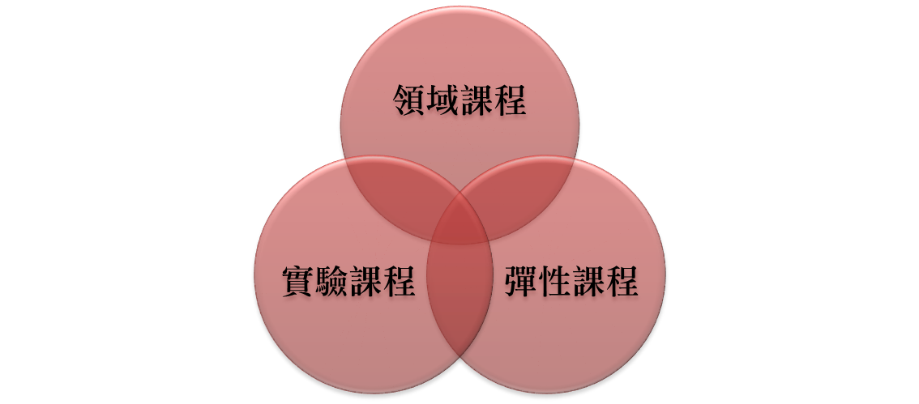
基隆
商工
基隆
海事
安樂
高中
基隆
女中
新北
瑞工
基隆
高中
二信
中學
直升高中職策略聯盟

Slide 37
南榮有人才
理念出得去
課程進得來

Slide 38
感謝聆聽
謝謝您

Slide 39
生涯自主，活出亮點
康健生活
食品
餐旅
成就未來
協同合作人際經營
生態導覽
溝通表達
素養深化
領域
知識
技能
態度
價值
批判
創新
解決
問題
自然森活
生態
概述
急救教育
野外求生
物種辨識
多元展能
智慧生活
數位
商管
藝饗生活
家政
設計
進路發展
多元適性

Slide 40
顧翠琴委員建議(一)
1.學校需要調整寫計畫的方法與角度；最重要的是學生參與實驗教育，可獲得什麼樣的能力？
十二年國教課綱為基本架構，涵括學校三大課程主軸：「部定課程-學習領域素養導向課程」、「校訂課程-「自然『森』活」彈性學習課程」和「實驗教育課程-多元進路試探課程」。
體現課程之多元適性，另規劃設置「彈性學習課程」。目的在於彰顯由學校安排，提供跨領域、多元化、生活化，藉以型塑學校願景、特色，提供學生適性發展機會的「校訂課程」。

Slide 41
顧翠琴委員建議(二)
1.學校需要調整寫計畫的方法與角度；最重要的是學生參與實驗教育，可獲得什麼樣的能力？
「部定課程-學習領域素養導向課程」培育與展現：
基本學科知識學力、解決問題能力、溝通表達能力、跨域整合能力、終身
學習能力。
「校訂課程-「自然『森』活」彈性學習課程」跨領域(自然科學領域、社會領域、語文領域)的主題探究課程，發展：跨域整合能力、語言溝通表達與生活運用能力。體現從認識自己生活土地開始，漸次擴展逐步理解自我、家庭、學校、社區。
「多元進路試探課程」跨領域、跨科目學習，深化學生多元進路試探課程學習豐富內涵與面向，期望深化認識自我、進路選擇與生涯探索。讓孩子三年前「隨緣」而來，三年後「乘願」而去。

Slide 42
顧翠琴委員建議(三)
2.有關考試評量內容與方法的呈現，可思考改寫成學生透過測驗檢視自己是否在學習上獲得某種能力，而不是只是應付考試而已。
「學習領域素養導向課程」，除採每學期固定三次總結性評量外，學期間輔以口頭問答、隨堂評量、實際操作、檔案評量、體驗學習、專題製作或個案研究等方式進行。
「『自然『森』活」彈性學習課程」，為跨領域主題探究課程，強調以專題製作、個案研究、溝通表達、跨域整合、實際操作、檔案評量、體驗學習等方式，多元展現學生學習成效。
「多元進路試探課程」多元評量方式：探索小論文、體驗學習問卷、群科簡報分享、群科差異性分析、專題製作成果、職業達人訪談等。整體而言，評量內容與方法的呈現，具體回應在學生透過測驗檢視自己是否在學習上獲得某種能力的面向上。

Slide 43
顧翠琴委員建議(四)
3.可再考量班級人數的限制，為何限制一年級2班、一班20人，如果再增加班數可以嗎？
計畫已修改為108學年度招收普通班3班。
年級 | 701 | 702 | 703
學生數 | 20 | 20 | 20
總計 | 60
備註 | 實驗教育每班人數20人(上限)

Slide 44
顧翠琴委員建議(五)
建議打破公立學校寫計畫的模式，解構部定課程的部分，要去調整說明，多一些想像，找到想做想發展的事，進而找到可以解決問題的方法。
說好的未來，約定的承諾-實驗教育的「眾聲喧嘩」與「獨白」為什麼？與其造就一位「明星」，不如成就「滿天星」，每一個孩子三年前「隨緣」而來，三年後「乘願」而去。
檢視「多元進路與生涯試探」課程實施現況：課程時數、內容和能動性明顯不足，欠缺系統性和連貫性的規劃與實施、學生生活經驗不足和親師多元進路與生涯試探輔導知能提升。
透過實驗教育辦理正式課程實施，不論是在理念體現、共識凝聚、法源依據、課程解構與重建、教學資源挹注、教師專業發展、學生能動性等，均能有更豐富展現的面向。

Slide 45
顧翠琴委員建議(六)
沒有早知道，但早已做到-選擇一條不一樣的實驗教育之路-寒、暑「生涯試探課程」，體現學生生涯輔導實施方案，藉由「實地參訪」、「動手操作」和「親身體驗」，再深入了解各群科發展特色。
課程是什麼？又在哪兒？ 與學期中輔導室辦理的「群科參訪暨體驗學習」有何不同？社區、家長與在地資源，又能透過何種途徑參與課程發展？如果是課程，那課程是什麼？又在哪兒？
深化「做中學」，豐富「動手做」：彰顯實驗教育理念翻轉、價值創新-「動手做」是一種被「邊陲化」、被「低估」的學習「活動」和「能力」，或是成績後段將要走入技職教育體系孩子不得已的選擇。

Slide 46
顧翠琴委員建議(七)
課程強調動手實做，讓每位學生充分體驗「知行」與「行知」豐富內涵：除了群科課程體驗學習、動手實作之外，學生學習成果展現，如「群科進路論文敘寫」、「心得分享簡報製作」、「群科發展差異性分析」、「模型製作展示分享」與「職業達人訪談」、「教育博覽會規劃」(展場佈置、流程規劃、滿意度調查、學校接待)等多元實作方式。
分組合作學習種籽的萌芽-實驗教育課程發展教師專業社群的型塑-從「深耕學校」走向「領航學校」的經驗，已成為未來學校辦理實驗教育和課程發展的基礎與動力。透過實驗教育課程發展專業社群的共同備課，體現「要走的快，就要一個人走；要走的遠，就要一群人一起走」課程信念，深化「不止於現狀，深入是唯一尺度」的課程實踐。

Slide 47
顧翠琴委員建議(八)
就讓「今天」，成為如果「有一天」
在「如果『現在』的想法和『過去』沒有什麼不同，那麼『未來』的南榮國中，就是『現在』的南榮國中」、「要改變『慣性』，向來都不是一件容易的事。」
期待透過實驗教育做一些有意義事情的可能性實踐：排除法令與體制限制，依據理念辦理實驗教育。讓學校享有充分自主性，得以創新求變思維，促進多元發展，回應家長、社區、社會多元發展，體現實驗教育理念。
賴佩玲(2011)老師在＜齒輪＞文中：…只是有弧度的圓，無論齒輪如何運作，永遠都無法「牽動」圓。「牽動」與「推動」學校實驗教育這個圓的四個齒輪，這四個齒輪個自又彼此運轉多年，如今推動實驗教育共識有了、時間到了、氛圍成熟了，就讓「今天」，成為如果「有一天」。

Slide 48
陳辟賢委員建議(一)
1.有關實驗教育計畫名稱較無法彰顯學校辦理實驗教育或有別於其他學校的特色，可以再思考。
生涯
自主
多能
亮點
實驗
理念

Slide 49
陳辟賢委員建議(二)
2.有關學校主要發展之適性分組（數學）與多元進路應再聚焦，透過強化特殊教育理念，展現學校發展這個課程內容的特殊性。
緣起於數輔團自105學年度協力同行「中正國中會考減C計畫」和106學年度建德國中、明德國中「數學領域適性分組教學試辦計畫」的學校本位計畫發想。
參與對象並非班級特殊學生，而是在原大班教學進度下無法跟上進度的學生，期望透過教材減量、減難和適性教學策略運用，帶上、帶好每位學生，進而提高學習動機，提升學習成效。
唯考量108學年度普通班招生三班(不含體育班)，班級學生人數和師資結構(兩班三組)等面向，暫予以排除。

Slide 50
學校學生同心圓
普通
學生
適性分
組學生
特殊需
求學生

Slide 51
陳辟賢委員建議(三)
3.因為本市八堵國小已逐漸穩定的發展國小階段之學校型態實驗教育，故學校也可一併進行有關銜接國小階段實驗教育之的思考。
「美感教育」強調對於課程情境中隱默的、潛藏的、深層的美感特質進行探究，試圖確認情境中的特質及影響師生反應的經驗特質。這些美感特質和美學課程均會在學校「部定課程-學習領域素養導向課程」、「校訂課程-「自然『森』活」彈性學習課程」和「實驗教育課程-多元進路試探課程」等課程中展現。
實驗教育得以排除現行法令與體制限制，依據理念辦理學校型態實驗教育課程。讓學校享有充分自主性，彰顯創新求變思維，在解構既定架構下(內)體現學校特色、家長期望、學生特性、社區特質，促進學校和學生多元發展。

Slide 52
王淑芬委員建議(一)
1.學校需再清楚呈現發展實驗教育的理念
生涯
自主
多能
亮點
實驗
理念

Slide 53
王淑芬委員建議(二)
2.課程部分要與特殊教育理念銜接，再清楚呈現課程必須有別於原本課程裡做不到的，而必須透過實驗教育來呈現。
現階段以部分「輔導活動」課程和週、班會時段，規劃進行多元進路與生涯試探。課程時數、內容和能動性明顯不足，欠缺系統性和連貫性的規劃與實施、學生生活經驗不足和親師多元進路與生涯試探輔導知能有待提升。
輔導與生涯試探課程，是學校不得已的選擇。透過實驗教育辦理正式課程，不論是在理念體現、共識凝聚、法源依據、課程解構與重建、教學資源挹注、教師專業發展、學生能動性等，均能有更豐富展現的面向。
辦理實驗教育最大的價值在於共識有了、氛圍到了、願意改變、回不去了。

Slide 54
王淑芬委員建議(三)
3.評量在實驗教育中的確可以跳脫既有的模式，再可能銜接國小階段的狀況下，可以思考例如透過主題專題探究、發表的方式，讓學生所獲得的能力可以用另一個方式展現。
「多元進路試探課程」提供系統性與連貫性課程-從「自我認識與探索」、「學習如何學習？」、「群科認識與介紹」「寒假生涯試探課程規劃」、「學長、姐回校分享座談」等主題探究方式，開啟課程之旅，另以「職業達人分享」、「學習成果製作和展示(小論文、群科差異分析、模型製作作、職業訪談、舞蹈歌唱表演藝術等多元展現)」等多元發表的方式，分享學生學習表現。深化實驗教育從課程、教學到評量，系統性、連貫性的脈絡關係。

Slide 55
王淑芬委員建議(四)
4.有關招生機制的先後順序，在計畫當中應明訂的更清楚。
招生機制的先後順序：
(1)優先招收原學區內及齡學生，按設籍先後順序錄取至滿額為止。
(2)若原學區名額尚未額滿時，則開放原學區外之新生報名，錄取方式為
新生報到日時間截止後，以抽籤方式錄取至滿額為止。
(3)新生入學額滿後即不再接受學生轉入。學期中若因學生轉出等因素產
生缺額，學校得考量選擇適當時間公告接受轉入登記，登記時間截止
後，以抽籤方式錄取至滿額為止。
(4)班級學生人數未額滿時，轉學生須以設籍學區為限，始得轉入。

Slide 56
王淑芬委員建議(五)
5.體育班的定位的確需要再思考。
目前體育班暫不納入實驗教育。

Slide 57
陳淑貞委員建議(一)
1.計畫名稱上無法明確了解學校究竟想實驗的是什麼？
生涯
自主
多能
亮點
實驗
理念

Slide 58
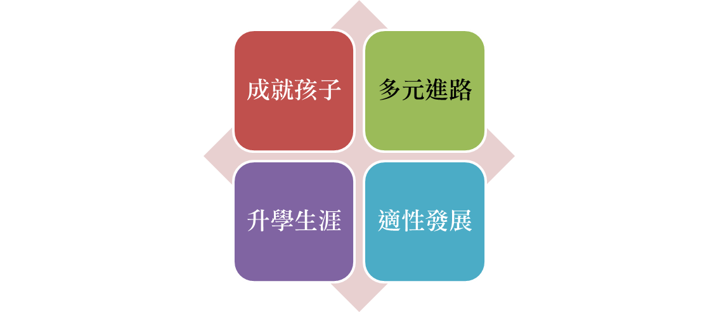
陳淑貞委員建議(二)
2.學生進入學校後，可以看到的實驗教育圖像是什麼？
素養導向
轉化發展
部定課程
願景型塑
在地特色
校訂課程
生涯自主
多能亮點
實驗課程

Slide 59
陳淑貞委員建議(三)
「部定課程-學習領域素養導向課程」
學科知
識能力
溝通表
達能力
跨域整
合能力
終身學
習能力
問題解
決能力

Slide 60
陳淑貞委員建議(三)
「校訂課程-「自然『森』活」彈性學習課程」
溝通表達能力
生活運用能力
跨域整合能力

Slide 61
陳淑貞委員建議(三)
「實驗教育-多元進路試探課程」
問題解決能力
跨域整合能力
溝通表達能力
理解認識能力

Slide 62
陳淑貞委員建議(四)
3.就多元進路、職業試探部分，在課程的深度上需再考慮
多元進路試探課程
教育博
覽會闖
關活動
群科介紹與認識
課程特色
群科介紹與認識
升學進路
達人分享
體驗學習
成果發表
規劃課程
自我認識與探索
學習如
何學習

Slide 63
陳淑貞委員建議(五)
4.在課程進行部分解構的狀況下，數學與職業試探的關係？數學是否特別重要？是否有相輔相成的效果？在評量部分，著重的是數學？職業試探？還是一般學科？應再清楚說明。
「學習領域素養導向課程」，除採每學期固定三次總結性評量外，學期間輔以口頭問答、隨堂評量、實際操作、檔案評量、體驗學習、專題製作或個案研究等方式進行。
「自然『森』活」彈性學習課程」評量方式：專題製作、個案研究、溝通表達、跨域整合、實際操作、檔案評量、體驗學習等方式進行，多元展現學生學習成效。
「多元進路試探課程」評量方式：探索小論文、體驗學習問卷、群科簡報分享、群科差異性分析、專題製作成果、職業達人訪談等。

Slide 64
謝國清委員建議(一)
1.既然十二年國教具有「成就每一個孩子」願景、「多元進路」理念 和「適性發展」目標，南榮國中為何必須跳脫體制，轉型為實驗教育 ? 前後均未述及南榮國中轉型實驗教育的必要性和帶來的獨特價值。
說好的未來，約定的承諾：多元進路、適性發展、成就每個孩子學校近五年來，超過七成畢業生選讀技職教育(含五專)，如何透過既有課程、教學與評量，協助學生多元進路選擇？
檢視課程實施現況： 每週一節輔導活動正式課程，部分週、班會時間實施學生多元進路與生涯試探課程，時數、內容和能動性明顯不足，欠缺系統性和連貫性的課程規劃與實施，師生進路輔導知能發展與增能提升。
學校不得已的選擇； 利用實驗教育辦理，透過正式課程實施，不論是在理念體現、共識凝聚、法源依據、課程解構與重建、教學資源挹注、教師專業發展、學生能動性等，均能有更豐富展現的面向。

Slide 65
謝國清委員建議(一)
沒有早知道，但早已做到-選擇一條不一樣的實驗教育之路
前雲林縣樟湖生態國中小陳清圳校長：辦理實驗教育一要找尋自己熟悉經驗面向和身邊既有資源來進行思考。據此，在學校自101年暑假開始辦理生涯試探課程既有熟悉經驗，以及社區資源、學生特質和家長期望等多元面向上思考。
藉由寒、暑「生涯試探課程」「實地參訪」、「動手操作」和「親身體驗」，再深入了解各群科發展特色然。這樣的課程究竟與學期中輔導室所辦理的「師生社區高級中等學校專業群科參訪暨體驗學習」有何不同？如果是課程，那課程是什麼？又在哪兒？

Slide 66
謝國清委員建議(一)
分組合作學習種籽的萌芽-實驗教育課程發展教師專業社群的型塑
參與分組合作學習，從「深耕學校」走向「領航學校」的經驗，已成為未來學校辦理實驗教育和課程發展的基礎與動力。透過教師課程發展專業社群的共同備課，體現「要走的快，就要一個人走；要走的遠，就要一群人一起走」課程信念，藉由教師課程發展專業社群的公開觀、議課，深化「不止於現狀，深入是唯一尺度」的課程實踐。同時，也因參與教師的對「翻轉」意義的重新「解構」與「重建」，讓實驗教育多元課程發展的共識焉然成形。

Slide 67
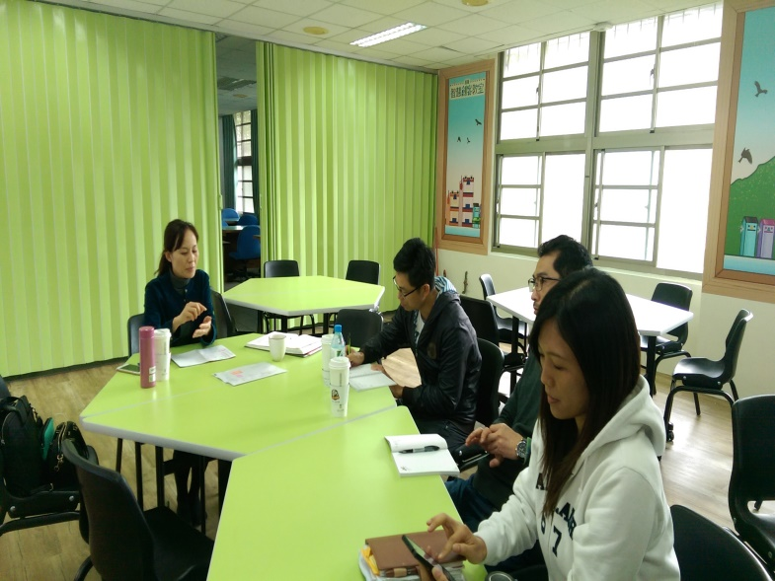
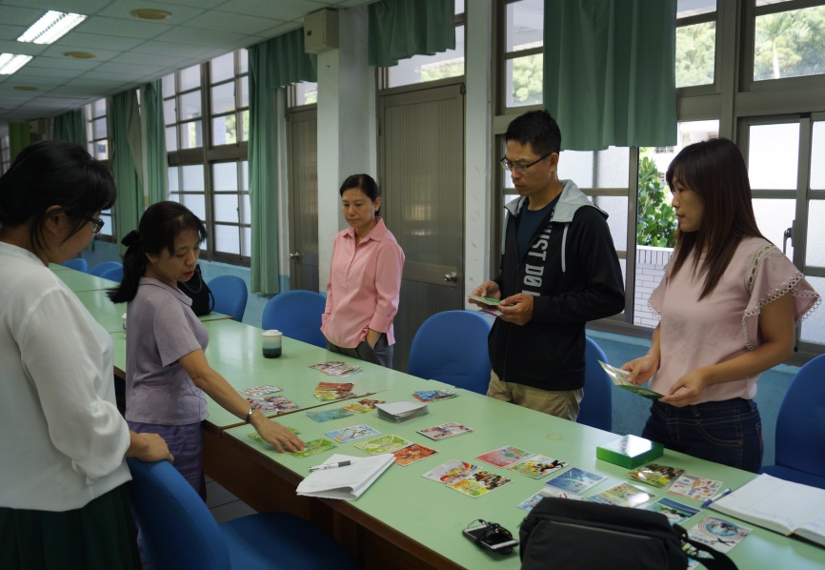
教師課程發展專業社群共同備課
辦理實驗教育最大的價值在於共識有了、氛圍有了、願意改變。

Slide 68
謝國清委員建議(一)
就讓「今天」，成為如果「有一天」
期待透過實驗教育做一些有意義事情的可能性實踐：
透過實驗教育，排除現行法令與體制限制，依據特定理念辦理學校型態實驗教育。讓學校享有充分自主性，得以創新求變思維，促進多元發展，回應家長、社區、社會多元發展，體現實驗教育理念。

Slide 69
謝國清委員建議(二)
2.國中每周有一堂輔導活動課，還有半天的技職學程參訪，還有「空白課程」時間可以運用，還可以培養全校各學科科任老師也擔任初級輔導工作，尚未能感受到南榮國中為強化生涯輔導而轉型實驗教育的必要性。
想藉由目前每週一節輔導活動，豐富學生多元進路選擇與生涯發展力實力有未迨。
每學期安排乙次半天的技職學程參訪，大部分學校時間安排在段考下午，本校利用週班會時段前往。
九年一貫課程「彈性學習節數」，係「由學校自行規劃辦理全校性和全年級活動、執行依學校特色所設計的課程或活動、安排學習領域選修節數、實施補救教學、進行班級輔導或學生自我學習等活動」（國民中小學九年一貫課程綱要，2012）
課程是各方勢力競逐場域，同時議題與領域仍有階層化之分。

Slide 70
謝國清委員建議(三)
3.學校位於號稱「基隆小陽明山的紅淡山下」，擁有豐富的天然資源，鄰近也有許
多文史遺跡，而在地也有許多社區團隊近幾年積極於生態環境與在地文史的探究，
過去也曾與學校合作過，但為何沒有思考善用社區資源，並以此作為發展途徑。
學校盤點的在地社區、家長既有資源，有哪些足以協助課程教學不足或未盡理想
之處，而且足以支持學校發展實驗教育 ?這些社區、家長資源投入體制內的12年
國教課程，是否也能幫助學生 ?
以孩子為主體性，提供多元角度進行思考，學校可以多做什麼-自由與選擇機會。
在地資源-紅淡山做為課程發展的起點，從認識自己生活土地開始，讓你做自己，漸次擴展逐步理解自我、家庭、學校、社區。
盤點在地社區、家長既有資源-社區文史(石硬港、瀧川、田寮河、紅淡山早起會、寶明寺、野鳥協會、社區發展協會)導覽志工，紅淡山生態解說與導覽(野鳥協會、社區發展協會、文安里里長)等社區資源與家長志工協助學校發展「自然森活」校訂彈性學習課程。

Slide 71
謝國清委員建議(三)
3.學校位於號稱「基隆小陽明山的紅淡山下」，擁有豐富的天然資源，鄰近也有許
多文史遺跡，而在地也有許多社區團隊近幾年積極於生態環境與在地文史的探究，
過去也曾與學校合作過，但為何沒有思考善用社區資源，並以此作為發展途徑。
學校盤點的在地社區、家長既有資源，有哪些足以協助課程教學不足或未盡理想
之處，而且足以支持學校發展實驗教育 ?這些社區、家長資源投入體制內的12年
國教課程，是否也能幫助學生 ?
多元進路試探課程發展主軸-學校教師群科課程發展(共備工作坊)、家長、校友或高中職群科教師 職業達人分享與課程協做作、寒暑假生涯試探課程規劃設計。在地社區、家長既有資源投入途徑：參與學校多元進路試探課程發展、家長職業達人分享、寒暑假生涯試探課程參與等。

Slide 72
謝國清委員建議(四)
4.學校各科都要將生涯試探融入課程，這是很好的目標，現在就可以做啊。南榮現在的老師 (包含各科所有老師) 如何養成相關的專業知識和技能 ? 為何須轉型實驗教育才能做到 ?
透過實驗教育辦理凝聚共識和取得適法性，漸次發展體現多元進路試探課程。
課程階層化-課綱中學習領域與重要議題間已存有主從之分，儘管，議題也存在：基本理念、課程目標、分段能力指標等規劃。
實然面來看：協助學生進路選擇，聚焦於未來發展方向的課程，只有每週一節的綜合活動領域的「輔導活動」，更何況「輔導活動」課程內容尚有其他面向。
凝聚共識才能讓實驗教育理念和課程從既有框架中解放出來，進一步賦予實施適法性和提供課程發展彈性及教師專業發展性(課程發展、教案編寫、教材設計、教學能力、學生學習評量機制)。

Slide 73
謝國清委員建議(四)
南榮現在的老師 (包含各科所有老師) 如何養成相關的專業知識和
技能 ?
教師課程發展和專業發展能力(跟上去，目前課程與教材都是空的)-課程發展、教案編寫、教材設計、教學能力、學生學習評量機制這塊就要奠上去。
今年先在七、八年級進行多元進路試探課程試辦，課程發展、教案編寫、教材設計均由學校教師自行發展，透過觀、議、備課程工作坊，進行省思與修正課程。這是每所辦理實驗教育學校必經之路，
對參與教師的壓力和焦慮與不確定性是可以想像的，但也是最珍貴、最在地化的教師專業發展途徑。除此之外，引進外部資源也在未來規劃之中，家長、社區資源、高中職端教育策略聯盟得支持與資源、國北教大師培中心王俊斌主任達成建立策略聯盟夥伴關係，由前端師培大學攜手共進。

Slide 74
謝國清委員建議(五)
5.如果現在的生涯輔導各項措施有所不足，應該是針對問題尋求解決之道。再者，「生涯輔導」觀念也可融入各學科課程，但若要為此轉型實驗教育，如何事前確認以上不足即能有效改善呢 ?
實驗教育的辦理需要透過部分法規排除，特別體現在課程教學面向上。
「進行生涯輔導實施方案的輔導活動(正式課程) 時間不足、社區高級中等學校專業群科參訪的職群體驗(正式課程)，時間和內涵未能落實職業試探成效、生涯輔導紀錄手冊「輔導」功能有待彰顯和強化、教師生涯輔導專業能力進化和深化等現有困境，無法由目前九年一貫課程或未來即將實施的十二年國教課綱完整解決。

Slide 75
謝國清委員建議(六)
每一周一個多元進路試探主題，執教的老師是南榮校內老師或是校外講師 ? 若是校外講師 (外校老師或職場達人) 負責教學，如何確保校外講師的講授能符合教學目標 ?若是校內老師，如何進行師資培訓，以確保學生的學習成效？
實驗教育師資培訓，校內老師透過「寒暑假學校本位課程研習」、「多元進路試探課程推動小組」、「多元進路試探課程觀、議、備課程工作坊」進行外，家長、社區資源、高中職端教育策略聯盟的支持與資源、國北教大師培中心等外部資源引進也在未來規劃之中。
校外講師包括高中職端教師、家長、社區人士、校友等職場達人，高中職端教師的邀請，聚焦在科系簡介、課程特色、學習概念、業界接軌、實習工廠、業師協同教學等多元面向展現。職場達人的分享側重：科系選擇心路歷程、學習挫折容忍力培養，生涯規劃建議等。

Slide 76
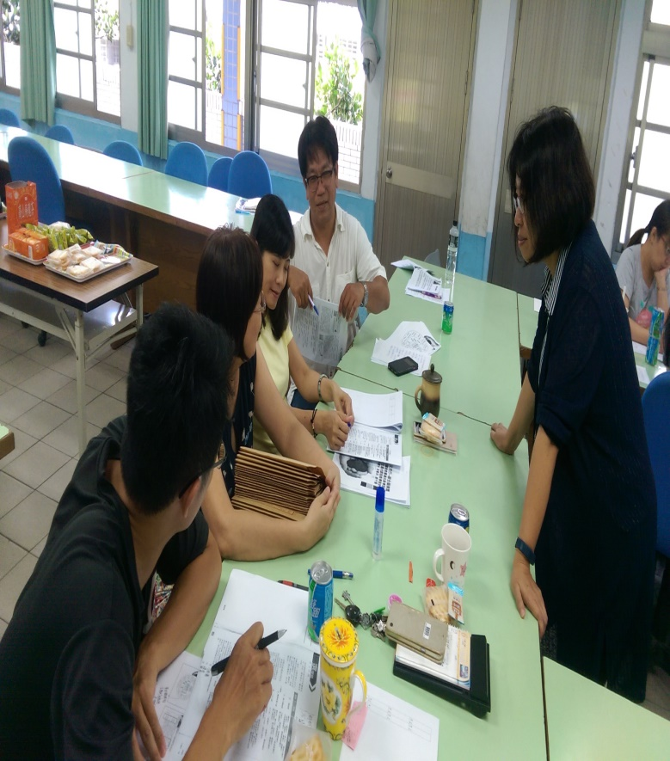
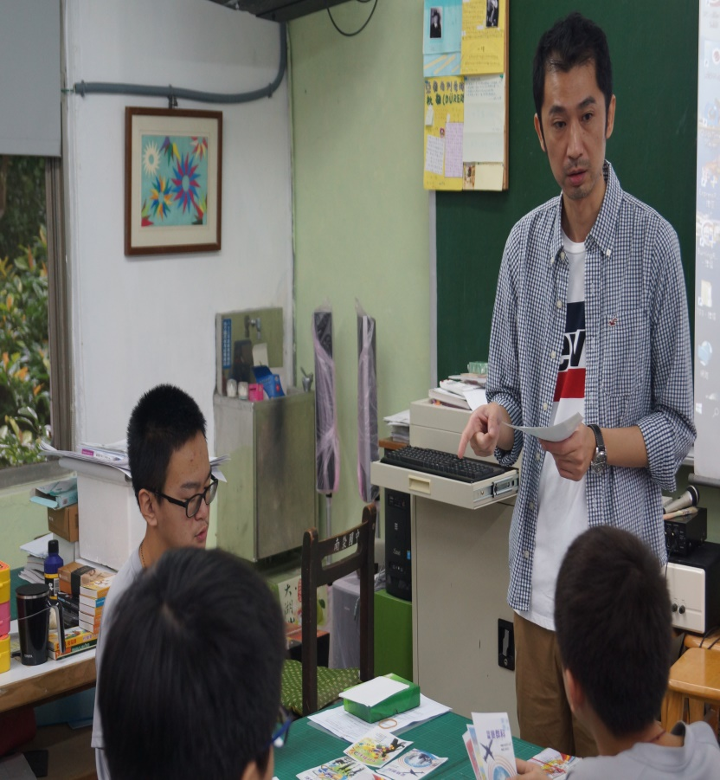

Slide 77


Slide 78
謝國清委員建議(七)
每一周六節「多元進路試探課程」好像不少時間，但是對於一行職業只能
有整體但是淺薄的了解；課程的目標需避免學生走馬看花，除了了解其中
甘苦，更須能深入了解每行職業領域的就業競爭、未來發展、工作價值，
這才是負責任的職業試探。
這就是為什麼要邀請高中職端教師、家長、社區人士、校友等職場達人分享的原因。
學生學習成果製作和展示內容：小論文、群科差異分析、模型製作、職業訪談、表演藝術(舞蹈歌唱)多元展現等，希望藉由多元方式讓學生更深入了解每行職業領域的就業競爭、未來發展、工作價值。

Slide 79
謝國清委員建議(八)
第 5 點 (P.12) 學校轉型實驗教育後希望各科課程都能融入生涯試探內容，此處又希望
兼顧升學而維持現在的高強度評量。就教育來看，仍把升學考試視為重點，只將部
份課程時數整合來發展特色課程 (多元進路生涯探索) 就是實驗教育 ? 或者可以有更
多想像 (如：將國中課程和生涯試探串連，課程活化且實用，不為升學考試而學習，
例：英文和餐旅介紹、數學和電子電路計算、數學和程式邏輯判斷、... ) ?
學校實驗教育型態是公辦公營，發展仍會受到部分框架規範。透過三大課程主軸提供學生升學、生涯的潛在可能性，體現「能動性」(個人能夠獨立行動，做出自由選擇的能力)，實踐各種有價值行動，或是能夠過選擇自我想望。
不論是學術傾向高中教育或學習技藝的技職教育進行試探，考上心目中適性發展的第一志願，體現「愛你所擇，擇你所愛」，深化「三年前隨緣而來，三年後乘『願』而去」。

Slide 80
謝國清委員建議(九)
12 年國教科科等值，每一門課程都可以素養導向教學。南榮規劃的實驗教育卻仍強調核心課程 (國英數社自)，其餘部定課程則「重構」(有美其名之嫌) 為「多元進路試探課程」和「適性分組數學」，這比學校更像補習班了。
學校實驗教育型態是公辦公營，國英數社自等部定(領域學習)課程，由國家統一規定，功能在於深植基本學力。
「多元進路試探課程」的規劃，係解構與實驗教育課程性質相近、有先驗經驗、符應家長期望、社區特性、學生特質與學校特色的綜合活動領域課程。
「「自然『森』活」彈性學習課程」，強調為溝通表達、跨域整合的主題探究學習與課程。
「適性分組數學課程」係考量小校無法申請課中補救教學與適性分組教學計畫，提供給跟不上大班教學學生一個學習環境，藉由發展多元適性教學，發展減量、減難教材，提升學生學習興趣及成效。

Slide 81
謝國清委員建議(十)
「社區及家長參與方式」事實上，家長在各行各業工作，在職場、生涯的多樣性遠較學校老師廣闊，但是南榮轉型為實驗教育國中後，家長參與學校的方式和現在完全相同，看不出家長有更多協助學校發展「多元進路生涯試探」的空間。
家長既有資源投入途徑：參與學校多元進路試探課程發展、家長職業達人分享、寒暑假生涯試探課程參與等。

Slide 82
謝國清委員建議(十一)
全數依據『教育人員任用條例』，卻未參考基隆市實驗教育相關規定得任用相關專業人員擔任教師的規定。限制老師為正式教育人員，不依需求納入專業人員，如何能實現學生的多元進路 (學校教師都能密切了解產業動態?)
擔任教學人員會參考基隆市實驗教育相關規定任用。

Slide 83
謝國清委員建議(十二)
整體來看，南榮想要的實驗教育，在客觀條件上(老師對「課程解構」的認知、對學校要推動的多元進度生涯試探的知能與技能、老師需要花費更多心力與其他老師合作共備甚至自訂教材) 是否充足 ? 有哪些具體做法可以確保客觀條件的充足 ?
課程試辦，看到實驗教育最美麗的風景-老師們的熱情展現(一起面對跨領域課程設計、發展過過程中的不確定性和可能的焦慮)與努力付出(為了讓課程能貼近真實與體現學生中心理念)。課程永遠在路上，沒有準備好的一天。
專業發展配套：多元進路試探課程共備工作坊、家長、社區資源、高中職端教育策略聯盟得支持與資源、國北教大師培中心策略聯盟。課程永遠在路上，沒有準備好的一天，最好的一部電影：是下一部﹗不簡單的事，做久了就變成簡單了，簡單的事，做久了就變成不簡單了。

Slide 84
實驗教育願景圖像
成就孩子
升學生涯
適性發展
多元進路

